Slide 1
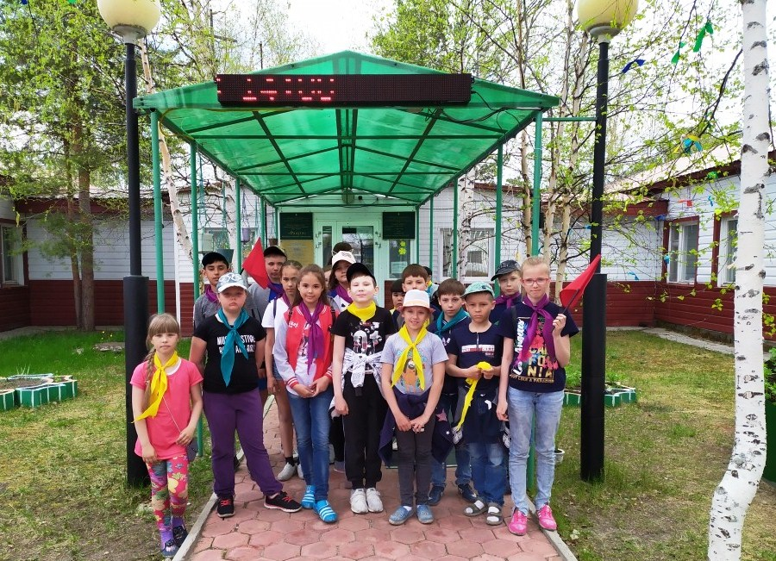
Бюджетное учреждение «Нижневартовский районный комплексный центр социального обслуживания населения» филиал в пгт.Новоаганск
Программа летнего оздоровительного отдыха для несовершеннолетних, находящихся в обстоятельствах, ухудшающих их жизнедеятельность в условиях летних оздоровительных смен на базе отделения дневного пребывания несовершеннолетних
«Сказочная страна»

Slide 2
Актуальность программы
Лето - наилучшая пора для общения с природой, постоянная смена впечатлений. Это время, когда дети имеют возможность снять психологическое напряжение, накопившееся за год.
В последние годы очевидно возрастание внимания к организации летних оздоровительных программ. Реализация оздоровительных программ включает в себя очень важную миссию оздоровления и воспитания детей, когда многие семьи находятся в сложных экономических и социальных условиях. Летний отдых сегодня – это не только социальная защита, это еще и полигон для творческого развития, обогащения духовного мира и интеллекта ребенка.

Slide 3
Реализация программы осуществляется в условиях летней оздоровительной смены на базе отделения дневного пребывания несовершеннолетних, что дает ряд преимуществ: доступность отдыха для детей, признанных нуждающимися в социальном обслуживании, испытывающих трудности в социальной адаптации, малозатратность отдыха и оздоровления, оздоровление, занятость детей в летний период без отрыва от семьи, использование имеющейся материально-технической базы и творческого потенциала педагогических кадров, отдых и оздоровление в привычной климатической зоне.

Slide 4
Целевая группа: Несовершеннолетние, находящиеся в обстоятельствах, ухудшающих их жизнедеятельность в возрасте от 7 до 18 лет, зачисленные на социальное обслуживание в отделение дневного пребывания несовершеннолетних и дети – инвалиды, способные к самообслуживанию.
Цель программы: Организация отдыха и оздоровления несовершеннолетних, находящихся в обстоятельствах, ухудшающих их жизнедеятельность, в летний период

Slide 5
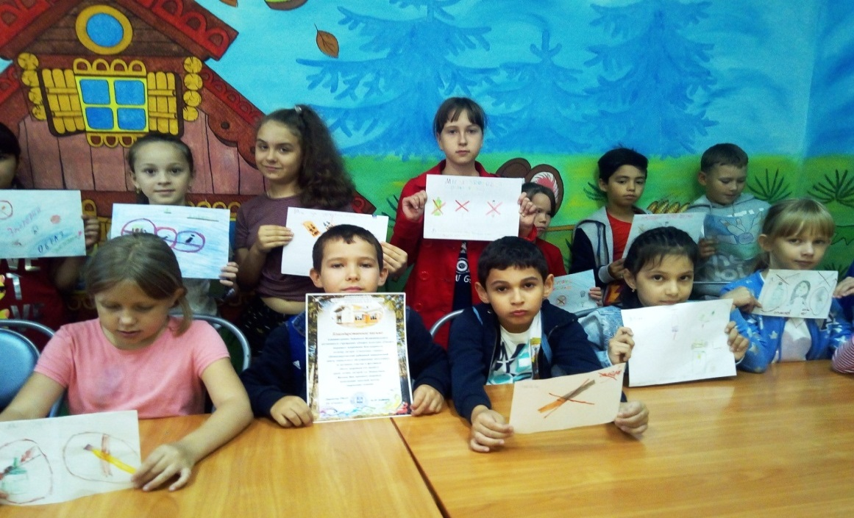
Программа реализуется в течение оздоровительной смены на базе отделения дневного пребывания несовершеннолетних БУ «Нижневартовский районный комплексный центр социального обслуживания населения» пгт. Новоаганск. Продолжительность смены – 21 день. Количество смен в течение летнего периода -3. Количество несовершеннолетних в одну смену – 25.

Slide 6
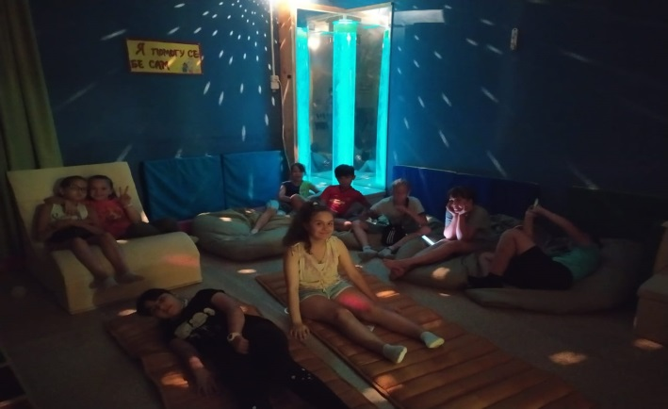
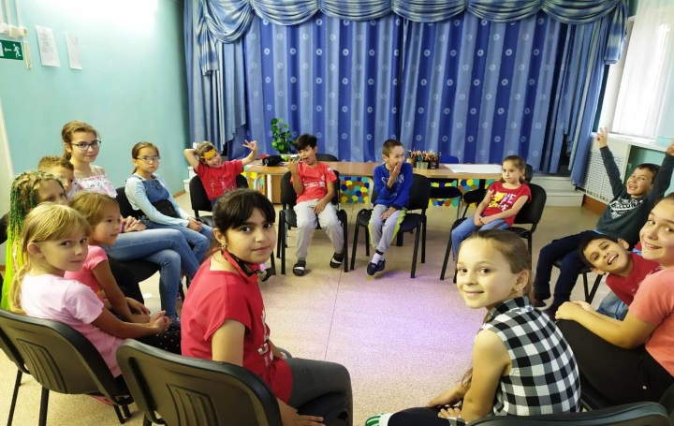
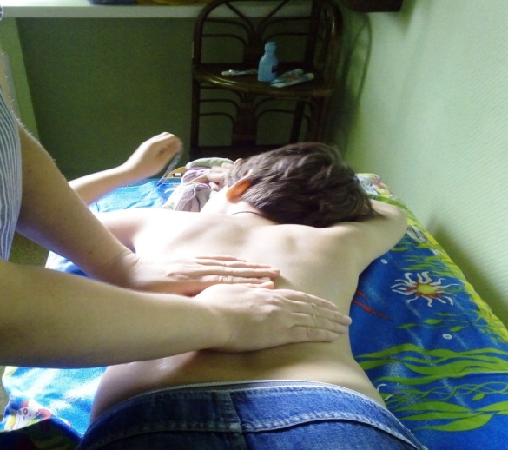
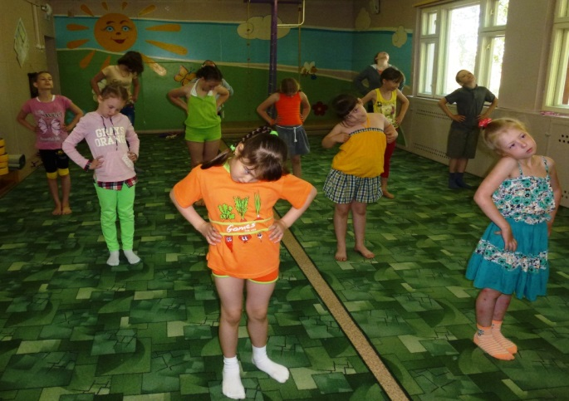
Направление деятельности работы:
Психологическое направление
"Волшебство сказки"
Оздоровительное направление "Здоровячок"

Slide 7
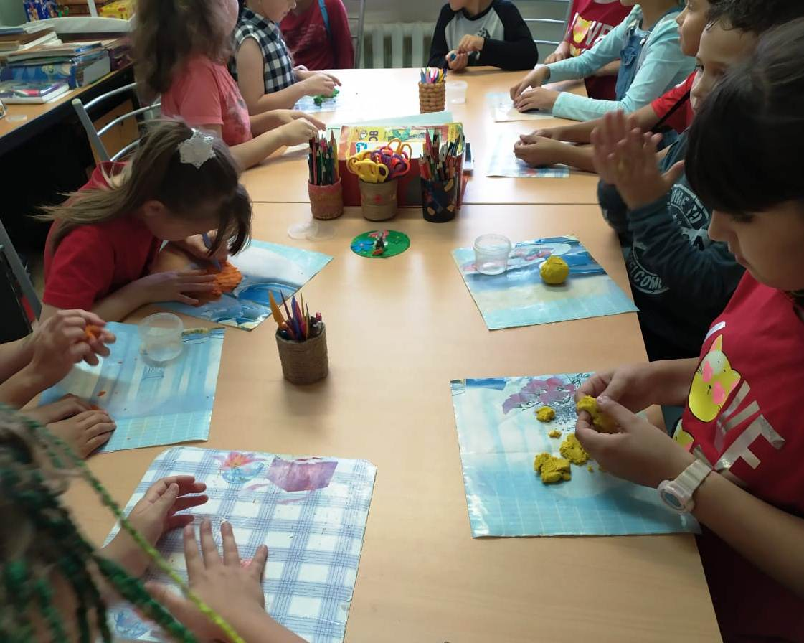
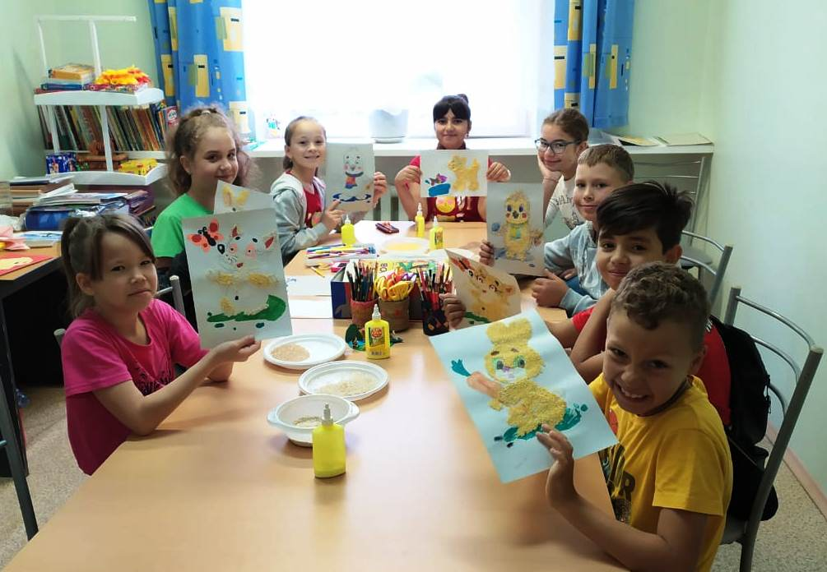
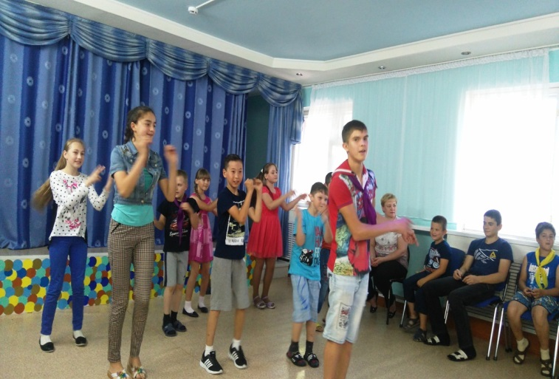
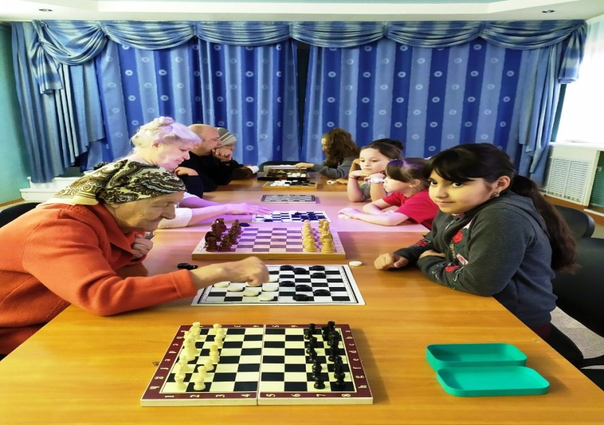
Творческое направление "Мастерская волшебника"
Досуговое направление "В гостях у сказки"

Slide 8
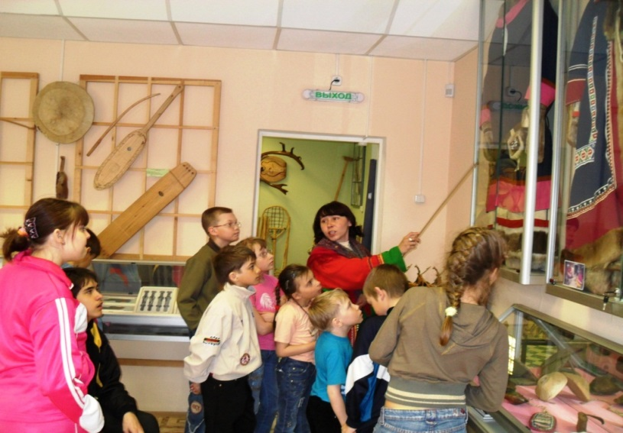
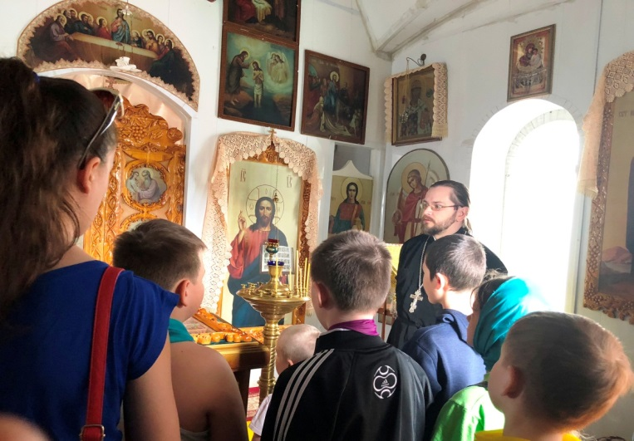
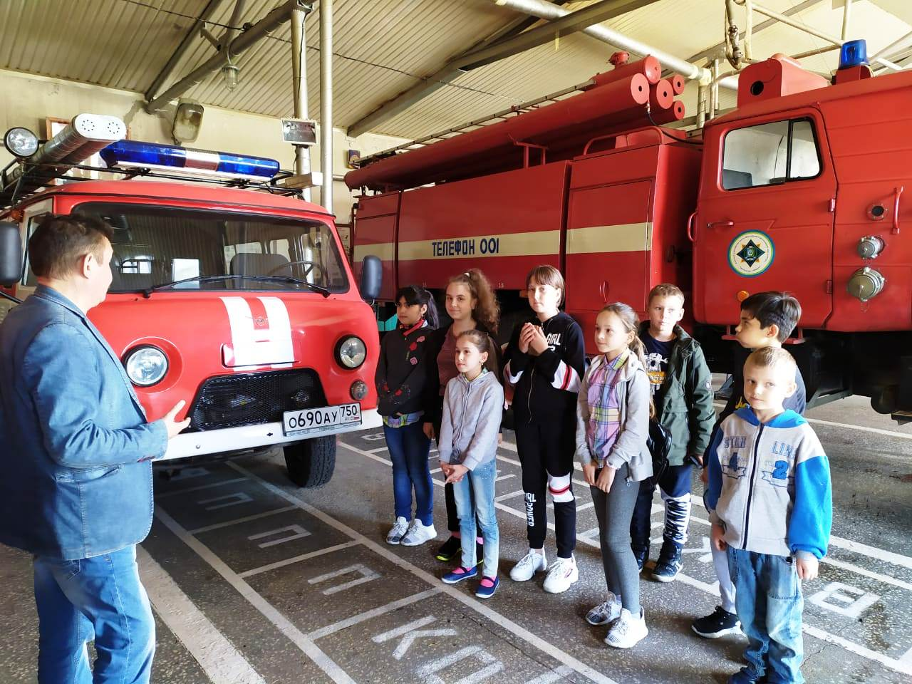
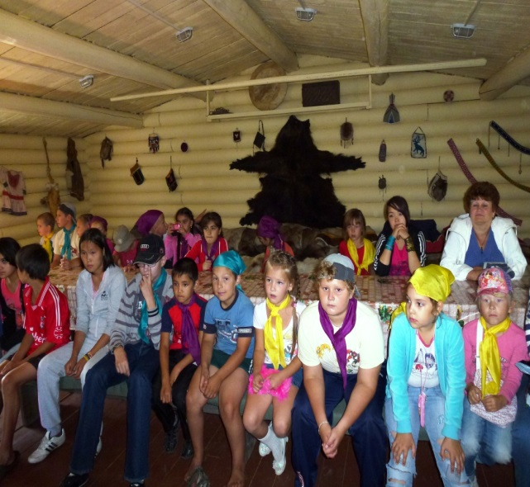
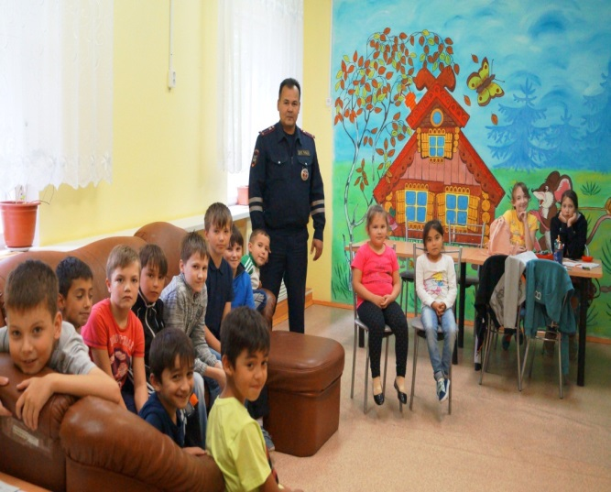
При реализации плановых мероприятий осуществляется взаимодействие с другими учреждениями на территории пгт.Новоаганск.

Slide 9
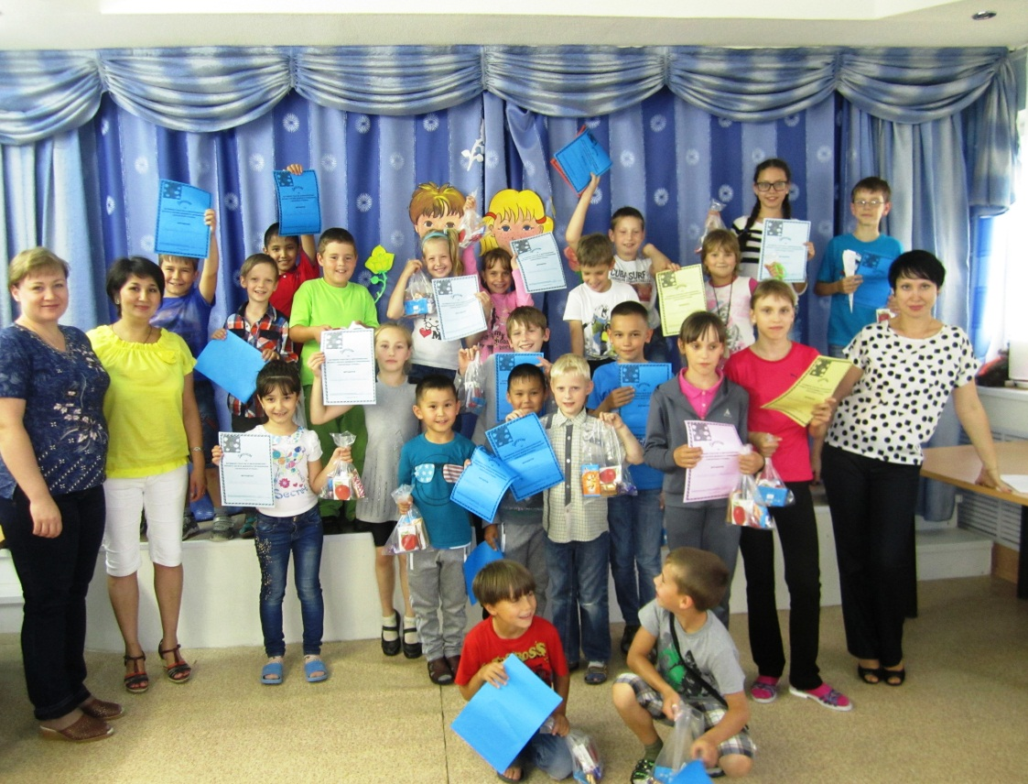
Все мероприятия проводятся согласно тематического плана, в соответствии с возрастными особенностями отрядов несовершеннолетних. Дети с особым интересом принимают участие в заданиях, конкурсах, каждый ребенок смог открыть в себе талант. По итогам закрытия смен ребята были награждены дипломами и памятными сувенирами.

Slide 10
Итоги реализации программы
Задача 1.Организовать летний оздоровительный отдых несовершеннолетних, находящихся в обстоятельствах, ухудшающих их жизнедеятельность, в условиях летних оздоровительных смен.
Результат. В летний период 2021 гг. реализацией программы охвачено 86 несовершеннолетних. По результатам диагностики положительная динамика от курса реабилитации в условиях летней смены составила в среднем 100%. Все запланированные мероприятия выполнены в полном объеме, фактический охват несовершеннолетних оздоровительной программой составил 100%. Исполнено 98% ИППСУ. Уровень удовлетворенности – 100%.

Slide 11
Задача 3. Укрепить физическое здоровье несовершеннолетних, прививая навыки ЗОЖ, через организацию спортивно-оздоровительных мероприятий. Результат. Укрепление физического здоровья несовершеннолетних, формирование мотивации к здоровому образу жизни – 97 %.
Задача 2. Исследовать установки и творческие ожидания несовершеннолетних в процессе оздоровительной смены.
Результат. Диагностические мероприятия выполнены, доминирующие установки у несовершеннолетних изучены.
Задача 4. Обеспечить развитие коммуникативных навыков, позитивных интересов, познавательных и творческих способностей через включение детей в полезную деятельность.
Результат. Приобретение навыков коммуникации, творческая самореализация – 100%.

Slide 12
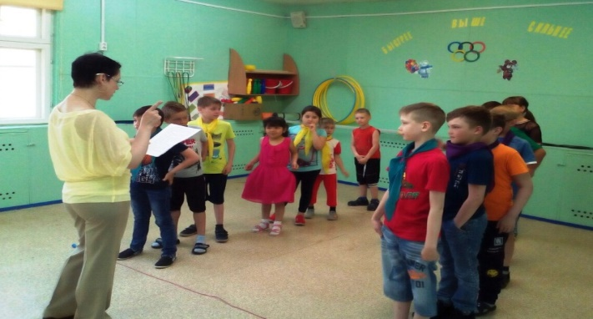
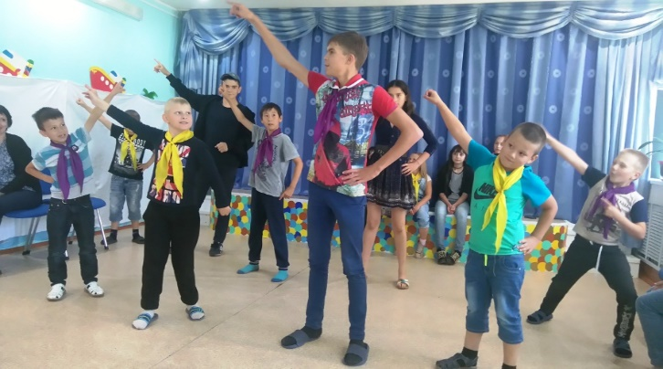
Задача 5. Организовать и провести цикл мероприятий направленных на активизацию личностного потенциала, формирование положительного опыта социального поведения.
Результат. Снятие дезадаптивных проявлений, овладение навыками бесконфликтного общения, позитивное самоутверждение – 93% .
Повышение адаптивного потенциала, приобретение детьми положительного опыта социального поведения – 100%.
Необходимую информацию вы можете получить по адресу: 628647, ул. Мелик-Карамова, д.8, пгт. Новоаганск,
Нижневартовский район, Ханты-Мансийский АО, тел./факс: (34668) 61522

